Slide 1
Лабораторна робота №8
Завдання 1. Розробити завдання лабораторної роботи 5 з використанням дизайн патернів
Завдання 2. Продемонструвати роботу розробленої програми.
Завдання 3. Розробити презентацію опису розробленої програмими засобами MS PowerPoint, revealjs чи будь-якими іншими засобами візуалізації. Презентація повинна містити всі використані дизайн патерни (min 3) (опис патерну, для чого він потрібен, приклад розробленого коду)

Slide 2
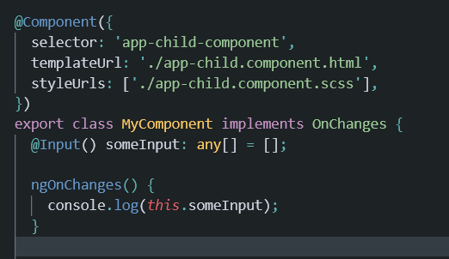
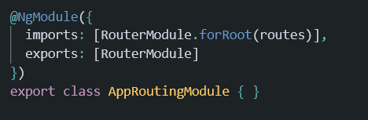
1) Структурні патерни (Structural):
• Декоратор (Decorator)
або Оболонка (Wrapper) - GoF;
Призначений для динамічного підключення додаткових можливостей до об'єкта. Декоратор передбачає розширення функціональності об'єкта без визначення підкласів.
Використовувала у @Component, @NgModel і т.д.

Slide 3
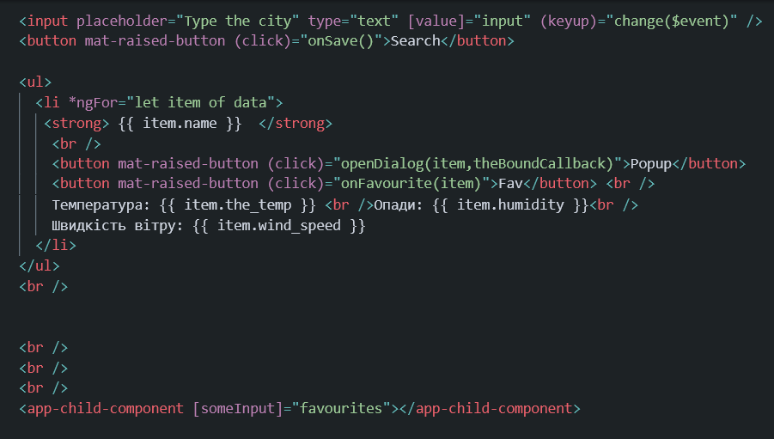
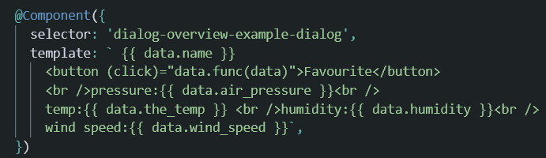
2) Патерни, призначені для представлення даних у Web
• Представлення за шаблоном (Template View);
Заповнює HTML-шаблон інформацією за допомогою маркерів, вказаних в шаблоні

Slide 4
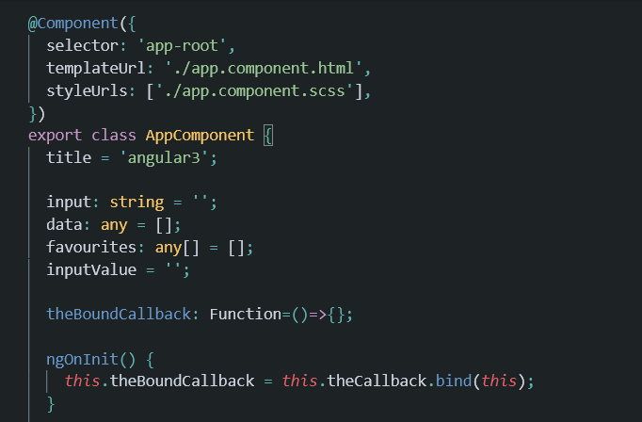
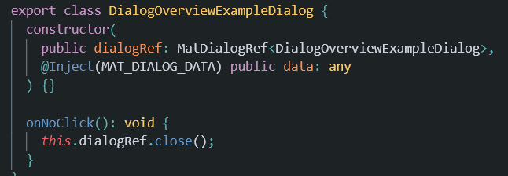
Low Coupling та High Cohesion
Необхідно розподілити відповідальність між класами так, щоб забезпечити мінімальну зв'язаність.
Система повинна складатися з слабко пов'язаних класів, такі класи прості у використанні і слабо піддаються впливу іншого коду ззовні (або взагалі не піддаються)

